Slide 1
Herzlich willkommen!
Meine Homepage:
http://rogerliebi.ch/
Veranstaltungskalender | Skripte zum Downloaden
Shop: Kassetten, Bücher, etc.

Slide 2
Vorträge
www.sermon-online.de
“Roger Liebi”
Gratisdownload von über
200 Vortrags-Files

Slide 3
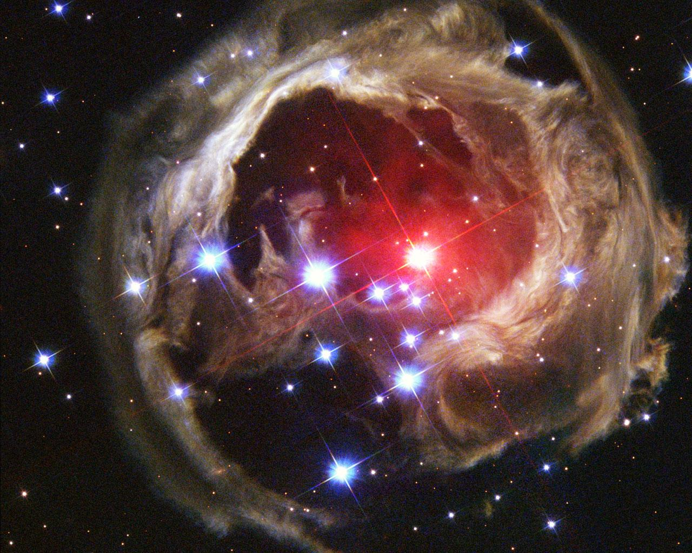
Wenn Gott wirklich existiert –
warum spüre ich so wenig davon?

Slide 4
Übersicht
1. Einleitung
2. Kennzeichen unserer Zeit
3. Gott verbirgt sein Angesicht
4. „Gottesfinsternisse“ in biblischer Zeit
5. Diverse Versuche, das Probleme zu lösen
6. Wie können wir Gott erleben/erfahren gemäss der Bibel
7. Schlussfolgerungen

Slide 5
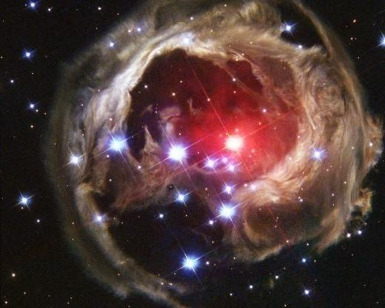
1. Einleitung
Warum erscheint es vielen Menschen so, als wäre Gott weit weg von uns? Warum haben Menschen in früheren Zeiten im Allgemeinen in Not, Krankheit, Feuersbrunst und Naturereignissen Gott viel deutlicher erlebt als westliche Menschen heute?

Slide 6
1. Einleitung
Manche bekannte christliche und jüdische Denker haben es als ein besonderes Problem der westlichen Kultur seit dem Holocaust angesehen: Irgendwie ist Gott vielen Menschen verborgen.

Slide 7
1. Einleitung
Wie kann man Gott in einer von Wissenschaft und Technik geprägten Welt heute noch erleben, und zwar so, dass es nicht lediglich ein Gefühl ist? Gibt es hier fundierte Antworten, die auf wirklichen Fakten basieren und nicht einfach auf subjektiver Spiritualität, die mehr mit Einbildung als mit Wirklichkeit zu tun hat?

Slide 8
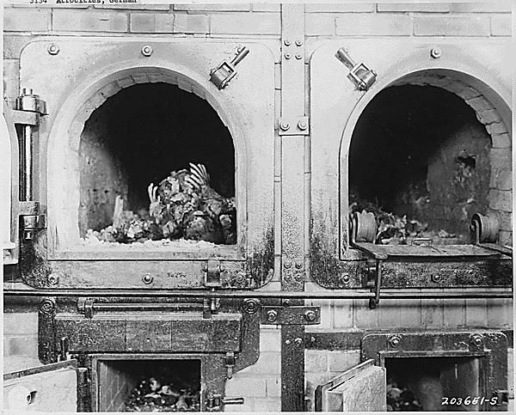
2. Kennzeichen unserer Zeit
1. Unfassliche Eskalation des Bösen:
  Die zwei schrecklichsten Kriege der Menschheits-geschichte (ca. 77 Millionen Tote)
  Die Judenvernichtung im Dritten Reich (6 Millionen Tote)
  Gegen 100 Millionen Tote durch den Kom-munismus
US
Verbrennungsöfen im
KZ Birkenau

Slide 9
2. Kennzeichen unserer Zeit
  „Wie war so etwas überhaupt möglich?“
  Vorträge von Martin Buber in den USA nach dem Zweiten Weltkrieg: „Gottesfinsternis“
US
Verbrennungsöfen im
KZ Birkenau

Slide 10
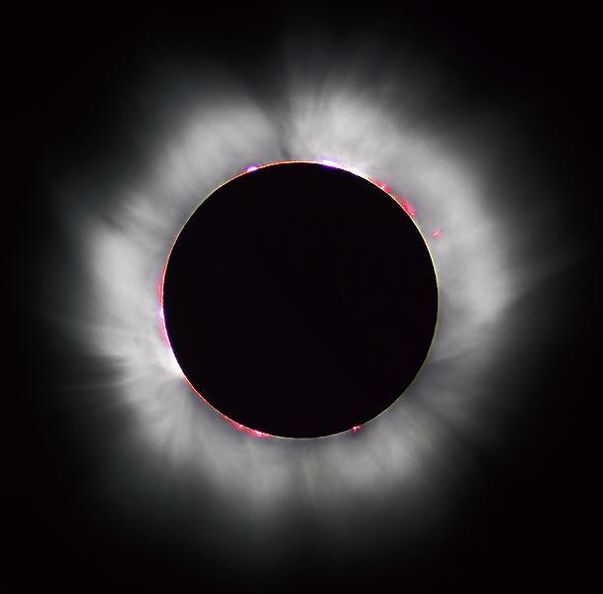
2. Kennzeichen unserer Zeit
  „Wie war so etwas überhaupt möglich?“
  Vorträge von Martin Buber in den USA nach dem Zweiten Weltkrieg: „Gottesfinsternis“
Luc Viatour GNU 1.2 or later

Slide 11
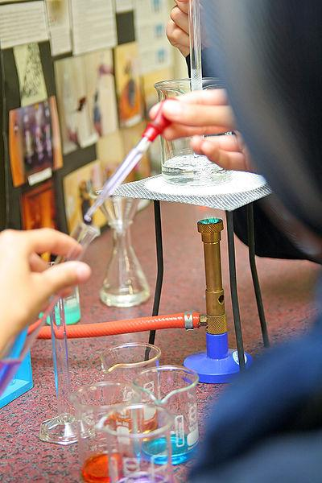
2. Kennzeichen unserer Zeit
2. Überwältigender Aufschwung in Wissenschaft, Medizin und Technik
  „(Fast) alles ist machbar!“
  „(Fast) alles ist erklärbar!“
FB

Slide 12
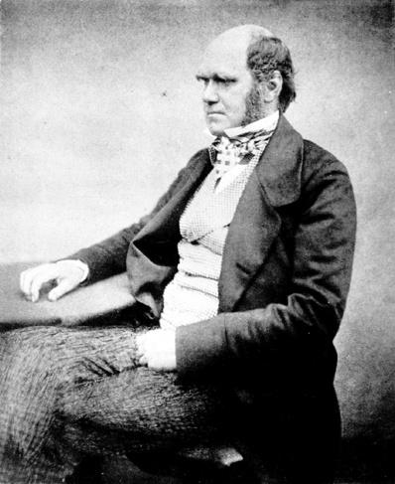
2. Kennzeichen unserer Zeit
3. Evolutionslehre: „Zur Erklärung des Ursprungs der Welt und des Lebens braucht es Gott nicht! Man kann alles mit den Naturgesetzen erklären.“
Charles Darwin (um 1859):
Vater der modernen Evolutionslehre
FB

Slide 13
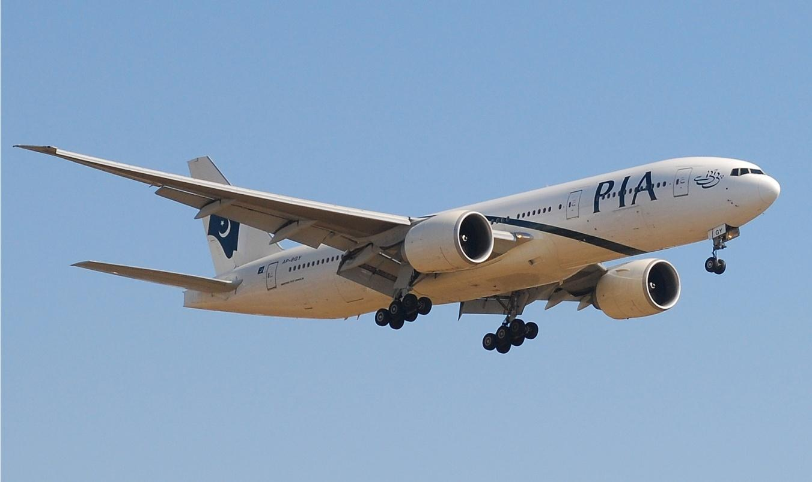
2. Kennzeichen unserer Zeit
4. Mobilität und Schnellebigkeit der Zeit:
  Auto, Zug, Flugzeug
Creative Commons Attribution-Share Alike 2.0 Generic CC-BY-SA
Boeing 777-200LR

Slide 14
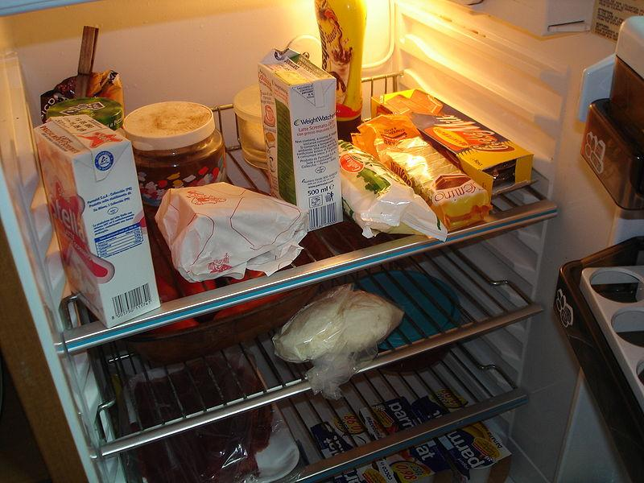
2. Kennzeichen unserer Zeit
  Kühlschrank, Tiefkühltruhe, Mikrowellenherd
FB

Slide 15
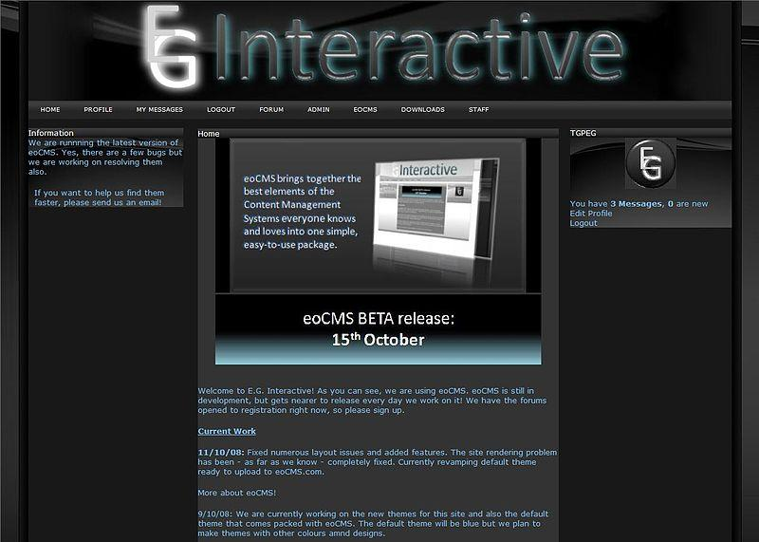
2. Kennzeichen unserer Zeit
  Fernseher, Telefon, Fax, Handy, Videotex, Internet, Postomat, Bankomat etc.
FB

Slide 16
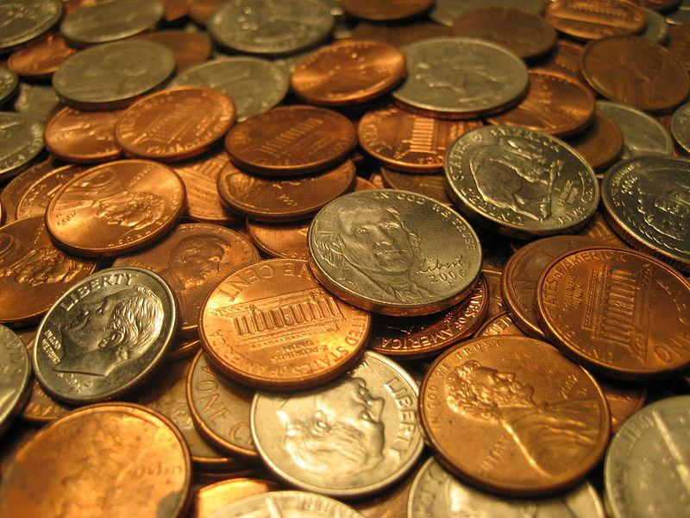
2. Kennzeichen unserer Zeit
5. Absicherung auf allen Gebieten: AHV/IV, Pensionskasse (2. + 3. Säule), Krankenkasse, Unfall-, Hausrat-, Motorfahrzeug-, Haftpflicht-, Reise-, Diebstahlversicherung, Rechtshilfeversicherung etc.
FB

Slide 17
3. Gott verbirgt sein Angesicht
5Mo 31,17-18; 32,20; Hi 13,24; 34,29; Ps 10,1; 13,1; 22,1; 44,24; 89,46; 104,24; Jes 8,17; 45,15; 64,7; Hes 39,29; Am 8,11-12; Mich 3,4
5Mo 32,20: Und er sprach: Ich will mein Angesicht vor ihnen verbergen, will sehen, was ihr Ende sein wird; denn ein Geschlecht voll Verkehrtheit sind sie, Kinder, in denen keine Treue ist.
Jes 45,45: Wahrlich, du bist ein Gott, der sich verborgen hält, du Gott Israels, du Retter!

Slide 18
4. „Gottesfinsternisse“ in biblischen Zeiten
Richterzeit (1546 – 1096 v. Chr.): Gideon (Ri 6,13); Samuel (1Sam 3,1)
Perserzeit (483 – 465 v. Chr.): Esther (Est 1-10;Name Gottes nicht genannt)
Zwischentestamentliche Zeit (ab 430 v. Chr.): 1Mak 9,27; Talmud, Sanhedrin 11a: „Nach den Propheten Sacharja, Haggai und Maleachi wich der Heilige Geist von Israel.“
Gegensatz: Exodus aus Ägypten (1606 v. Chr.; 2Mo 1-12); Gottes Offenbarung am Sinai + Wüstenwanderung (2Mo 19ff.)
Die Geschichte Israels

Slide 19
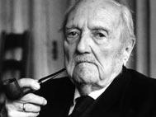
5. Versuche, das Problem zu lösen
1. Liberale Theologie
FB
Prof. Rudolf Bultmann
(1884 – 1976)

Slide 20
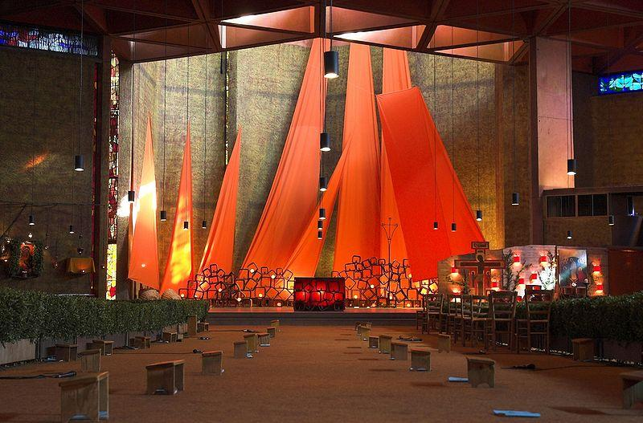
5. Versuche, das Problem zu lösen
2. Ritualismus
FB

Slide 21
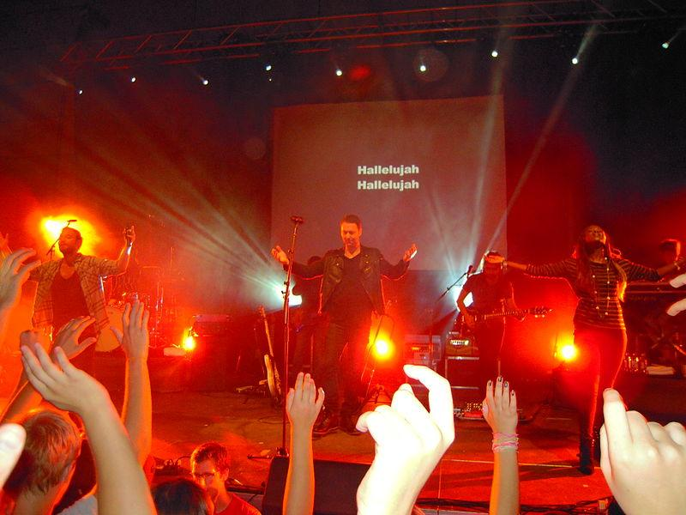
5. Versuche, das Problem zu lösen
3. Pfingstbewegung (Anfang des 20. Jahrh.), Charismatische Bewegung (60er Jahre), 3. Welle (80er/90er Jahre)
Janesdrilc CC 1.0 Verzicht Copyright
Hillsong

Slide 22
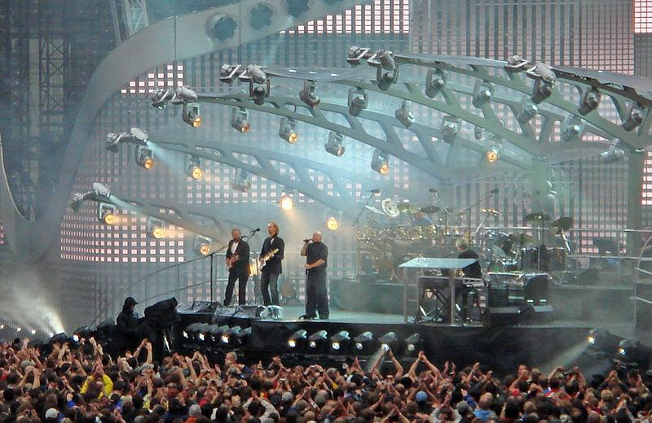
5. Versuche, das Problem zu lösen
4. Im säkularen Bereich: Mystik, Okkultismus, Esoterik, Drogen, Rockmusik, alles, was irgendwie einen „Kick“ auslöst (z.B. Extremsport) etc.
Michael Lowin CC-BY-SA 20/DE

Slide 23
6. Wie können wir Gott erleben/erfahren gemäss der Bibel?
1. In tiefer Not
Ps 91,15: Er wird mich anrufen, und ich werde ihm antworten, ich werde bei ihm sein in der Bedrängnis; ich werde ihn befreien und ihn verherrlichen.
Ps 34,18: Sie schreien, und der HERR hört, und aus allen ihren Bedrängnissen errettet er sie.

Slide 24

6. Wie können wir Gott erleben/erfahren gemäss der Bibel?
2. Durch Demütigung und reuige Umkehr zu Gott
Jes. 57,15: Denn so spricht der Hohe und Erhabene, der in Ewigkeit wohnt, und dessen Name der Heilige ist: Ich wohne in der Höhe und im Heiligtum, und bei dem, der zerschlagenen und gebeugten Geistes ist, um zu beleben den Geist der Gebeugten und zu beleben das Herz der Zerschlagenen.
RL

Slide 25
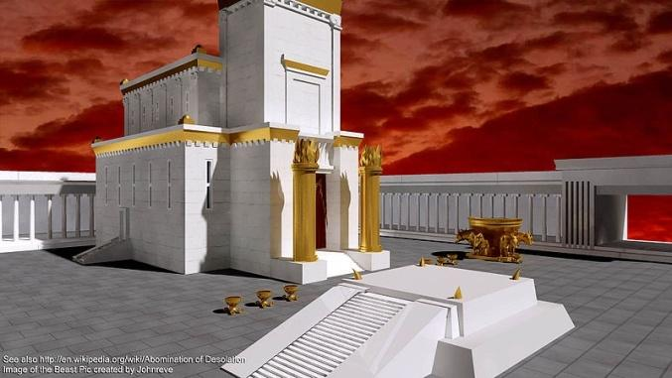
6. Wie können wir Gott erleben/erfahren gemäss der Bibel?
6. Wie können wir Gott erleben/erfahren gemäss der Bibel?
3. Beim Singen: Ps 22,4; Eph 5,18-20; Kol 3,16; 1Chr 25,1
Ps 22,4: Doch du bist heilig, der du wohnst unter den Lobgesängen Israels.
FB

Slide 26
6. Wie können wir Gott erleben/erfahren gemäss der Bibel?
4. Beim Beten: 1Mo 25,21; 1Chr 5,20; Ps 34,5; Joh 16,24
Ps 34,5: Sie blickten auf ihn und wurden erheitert, und ihre Angesichter wurden nicht beschämt.
RL

Slide 27
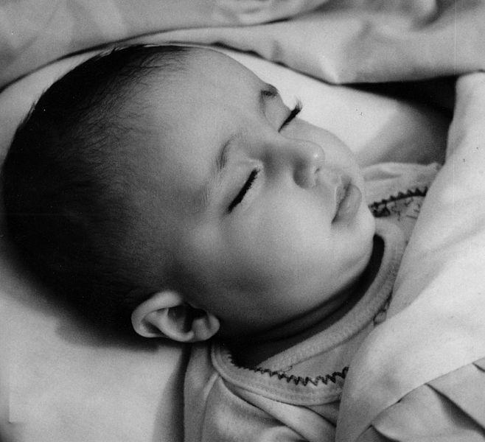
6. Wie können wir Gott erleben/erfahren gemäss der Bibel?
4. Beim Beten: 1Mo 25,21; 1Chr 5,20; Ps 34,5; Joh 16,24
1Mo 25,11: Und Isaak bat den HERRN für seine Frau, denn sie war unfruchtbar; und der HERR ließ sich von ihm erbitten, und Rebekka, seine Frau, wurde schwanger.
CC-BY-SA Namensnennung-Weitergabe
unter gleichen Bedingungen 3.0 Unported

Slide 28
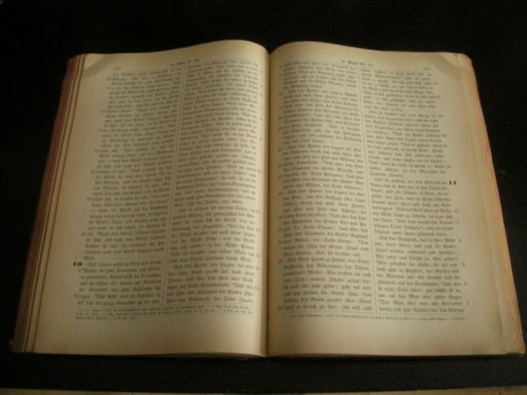
6. Wie können wir Gott erleben/erfahren gemäss der Bibel?
5. Beim Hören/Lesen der Bibel: Jer 23,29
Jer 23,29: Ist mein Wort nicht also, wie Feuer, spricht der HERR, und wie ein Hammer, der Felsen zerschmettert?
RL

Slide 29
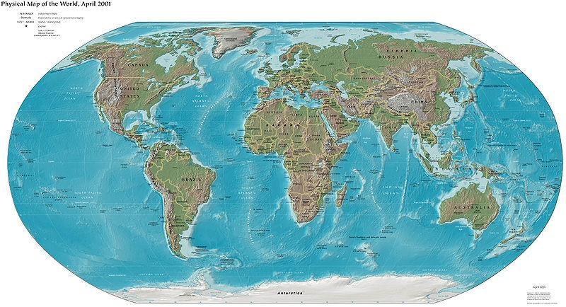
6. Wie können wir Gott erleben/erfahren gemäss der Bibel?
6. Im Dienst für den HERRN
Mat 28,19-20: ¹⁹ Geht nun hin und macht alle Nationen zu Jüngern, und tauft sie auf den Namen des Vaters und des Sohnes und des Heiligen Geistes, ²⁰ und lehrt sie, alles zu bewahren, was ich euch geboten habe. Und siehe, ich bin bei euch alle Tage bis zur Vollendung des Zeitalters.
FB

Slide 30
6. Wie können wir Gott erleben/erfahren gemäss der Bibel?
7. In Gemeindezusammenkünften
1Kor 14,24-25: ²⁴ Wenn aber alle weissagen, und irgend ein Ungläubiger oder Unkundiger kommt herein, so wird er von allen überführt, von allen beurteilt; ²⁵ das Verborgene seines Herzens wird offenbar, und also, auf sein Angesicht fallend, wird er Gott anbeten und verkündigen, daß Gott wirklich unter euch ist.
Mat 18,20: Denn wo zwei oder drei versammelt sind in meinem Namen, da bin ich in ihrer Mitte.

Slide 31

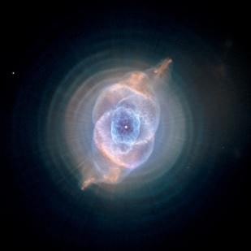
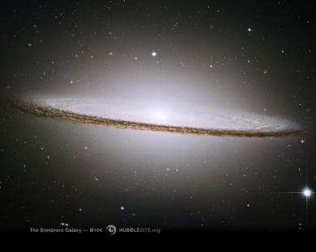
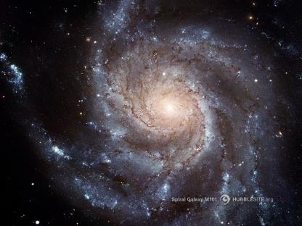
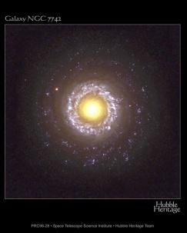
6. Wie können wir Gott erleben/erfahren gemäss der Bibel?
8. Im Erleben/Erforschen der Natur: Hi 37,5; Ps 29,3; Kol 1,16-17; Röm 1,20
Röm 1,20: … denn das Unsichtbare von ihm [d.h. von Gott], sowohl seine ewige Kraft als auch seine Göttlichkeit, die von Erschaffung der Welt an in dem Gemachten mit dem Verstand wahrgenommen werden, wird geschaut, damit sie ohne Entschuldigung seien;
NASA and The Hubble Heritage Team (STScI/AURA)

Slide 32
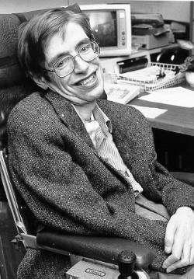
6. Wie können wir Gott erleben/erfahren gemäss der Bibel?
Buch 2010: „Der grosse Entwurf – eine neue Erklärung des Universums“
Das Universum habe sich selbst aus dem Nichts erschaffen.
Der Grund „warum es statt dem Nichts doch etwas gibt“ sei „spontane Schöpfung“.
➔ Widerspruch zur Thermodynamik!
NASA
Stephen Hawking (1942*), Astrophysiker

Slide 33
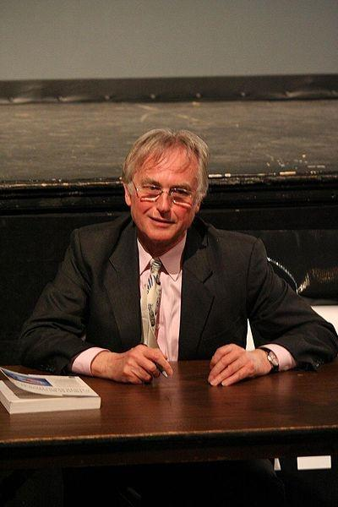
6. Wie können wir Gott erleben/erfahren gemäss der Bibel?
Shane Pope CC 2.0
Aus einem Interview mit Richard Dawkins:
Richard Dawkins: Es war der Ursprung des ersten sich selbst replizierenden Moleküls.
Ben Stein: Genau, und wie spielte sich das ab?
Richard Dawkins: Ich sagte Ihnen, wir wissen das nicht.
Ben Stein: Sie haben also keine Ahnung, wie es begann?
Richard Dawkins: Nein, nein, niemand hat eine.
Richard Dawkins (1941*)

Slide 34
6. Wie können wir Gott erleben/erfahren gemäss der Bibel?
Shane Pope CC 2.0
Widerspruch zum Massenwirkungsgesetz in der Chemie (lange Ketten wie DNA, RNA und Proteinen können in der Natur nicht entstehen.
Richard Dawkins (1941*)

Slide 35
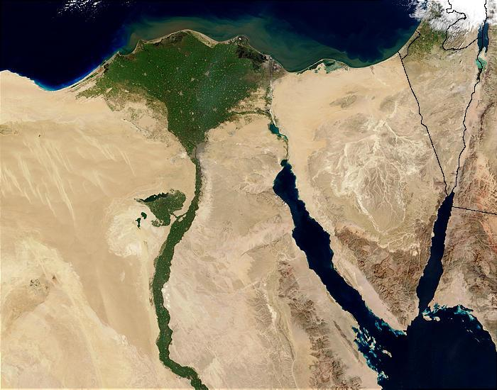
6. Wie können wir Gott erleben/erfahren gemäss der Bibel?
9. Beim Betrachten der Wege Gottes in der Geschichte (Jes 46,8-12)
Jes 46,10b: … der ich spreche: Mein Ratschluß soll zustande kommen, und all mein Wohlgefallen werde ich tun; …
NASA

Slide 36
6. Wie können wir Gott erleben/erfahren gemäss der Bibel?
10. Durch die erfüllte biblische Prophetie (Refrain in Variationen 77x in Hesekiel; Hes 6,7.10.14; 7,4.9; ... 37,14; 39,28)
Erfüllte Prophetie ➔ Erkenntnis
Hes 38,23: Und sie werden erkennen, dass ich der HERR bin.
NASA

Slide 37
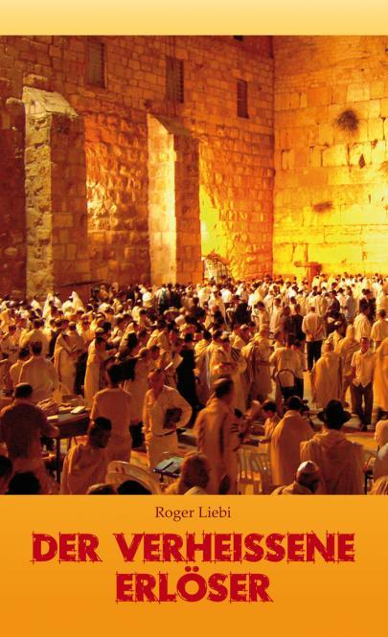
6. Wie können wir Gott erleben/erfahren gemäss der Bibel?
10. Durch die erfüllte biblische Prophetie (Refrain in Variationen 77x in Hesekiel; Hes 6,7.10.14; 7,4.9; ... 37,14; 39,28)
> als 300 erfüllte Prophezeiungen über Jesus Christus, den Messias
Hes 38,23: Und sie werden erkennen, dass ich der HERR bin.

Slide 38

6. Wie können wir Gott erleben/erfahren gemäss der Bibel?
10. Durch die erfüllte biblische Prophetie (Refrain in Variationen 77x in Hesekiel; Hes 6,7.10.14; 7,4.9; ... 37,14; 39,28)
> 200 erfüllte Prophezeiungen über Weltgeschichte
Hes 38,23: Und sie werden erkennen, dass ich der HERR bin.

Slide 39

6. Wie können wir Gott erleben/erfahren gemäss der Bibel?
10. Durch die erfüllte biblische Prophetie (Refrain in Variationen 77x in Hesekiel; Hes 6,7.10.14; 7,4.9; ... 37,14; 39,28)
> 175 erfüllte Prophezeiungen über unsere Zeitepoche
Hes 38,23: Und sie werden erkennen, dass ich der HERR bin.

Slide 40
6. Wie können wir Gott erleben/erfahren gemäss der Bibel?
11. Im gesamten persönlichen Leben
Spr 3,6: Erkenne ihn auf allen deinen Wegen, und er wird gerade machen deine Pfade.
Mein Leben

Slide 41
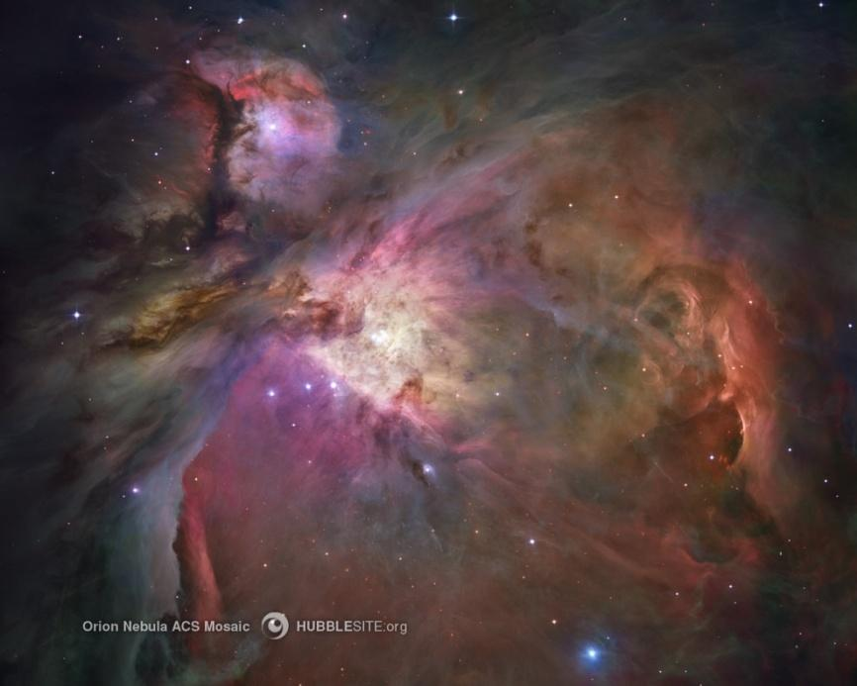
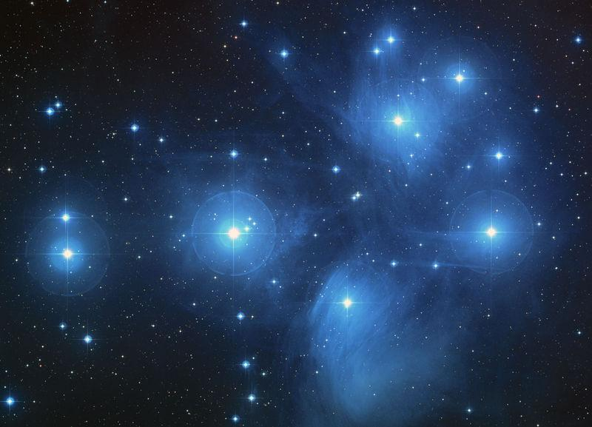
7. Schluss- folgerungen
Orionnebel
Amos 5,6-8:
⁶ Sucht den HERRN und lebt! ... ⁸ Sucht den, der die Plejaden und den Orion gemacht hat, und den Todesschatten in Morgen verwandelt und den Tag zur Nacht verfinstert, der den Wassern des Meeres ruft und sie ausgießt über die Fläche der Erde! “Der HERR” ist sein Name; ...
Hubblesite.org
Plejaden
NASA

Slide 42
7. Schluss- folgerungen
Orionnebel
Jer 29,13-14: ¹³ Und ihr werdet mich suchen und finden, denn ihr werdet nach mir fragen mit eurem ganzen Herzen; ¹⁴ und ich werde mich von euch finden lassen, spricht der HERR.
Hubblesite.org
Plejaden
NASA

Slide 43
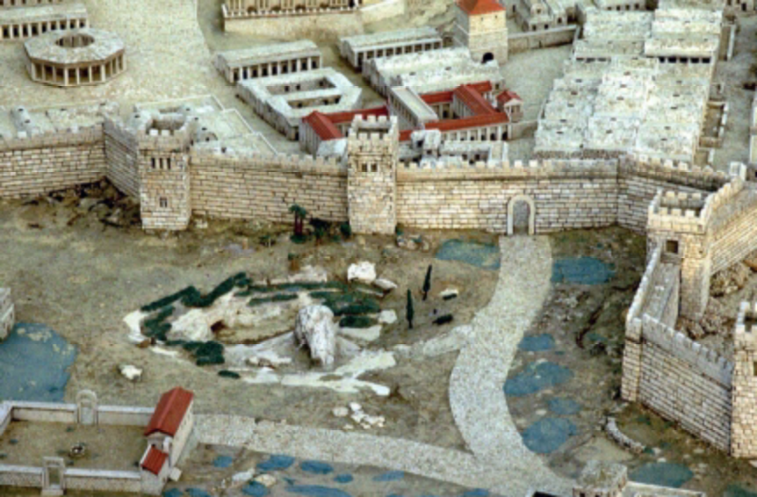
7. Schlussfolgerungen
Hes 33,11:
Sprich zu ihnen: So wahr ich lebe, spricht der Herr, der Ewige, ich habe kein Gefallen am Tod des Gesetzlosen, sondern dass der Gesetzlose von seinem Wege umkehre und lebe! Kehrt um, kehrt um von euren bösen Wegen! Denn warum wollt ihr sterben,...?
Holyland Corp. Jerusalem / R. Liebi
Golgatha, vor den Toren Jerusalems: Dort starb Jesus Christus für unsere Sünden.

Slide 44
7. Schlussfolgerungen
Jules Massenet (1842 – 1912):
Andante „Thais denkt nach“
Hintergrund: Thais, eine heidnische Priesterin um 300 n.Chr. überlegt, ob sie sich bekehren und Christus als ihren Retter annehmen soll. Schliesslich ringt sie sich durch und kommt zum lebendigen Glauben an den Auferstandenen.
Roger Liebi, Violine
www.piano-accompaniments.com

Slide 45
Bildquellen und Lizenzen
GNU 1.2 or later
Genaue Information zur Lizenz GNU FDL:
http://en.wikipedia.org/wiki/Wikipedia:Text of_the_GNU_Free_Documentation_License

Slide 46
CCA
Genaue Information zur Lizenz Creative Commons (CC):
http://en.wikipedia.org/wiki/Creative_Commons

Slide 47
Bildquellen
FB = Freies Bild (public domain)
RL = Roger Liebi
Bibelzitate: Elberfelder 1905 (leicht rev. von RL)

